Slide 1
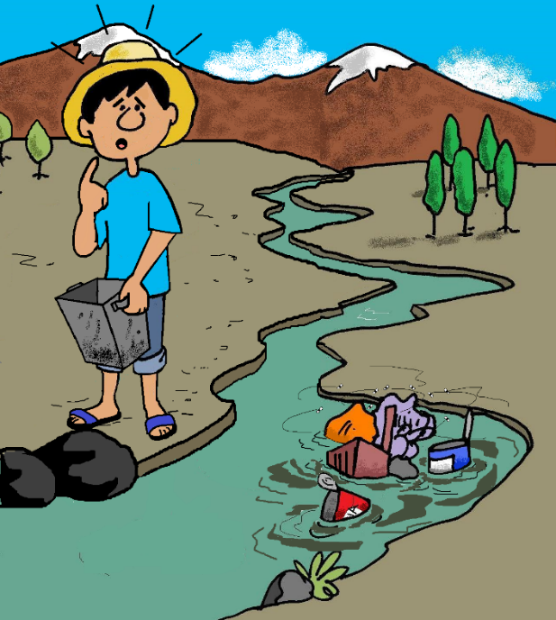
IMPORTANCIA DEL CUIDADO DE LOS RIOS Y DEL AGUA
ROSARIO ROMERO
04 JULIO 2019

Slide 2
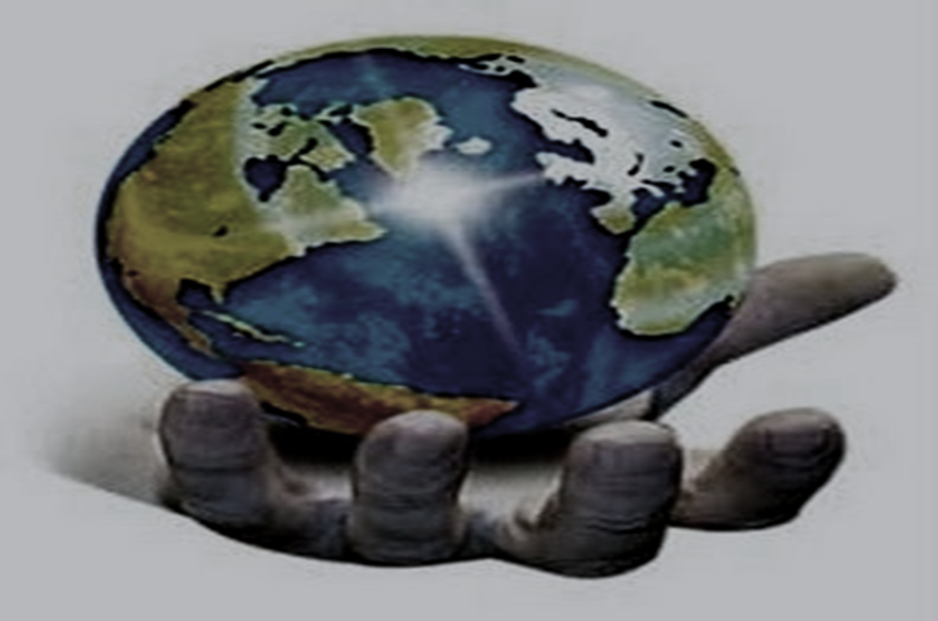
AGUA SABIAS QUE?HAY MUCHA PERO...
Nuestro Planeta tiene una superficie de 510 millones de Km.² aproximadamente.
De esta superficie el 25.0% es tierra y 75.% restante está compuesta por agua, sin embargo la gran mayoría de ésta no es adecuada para el consumo humano.
Solo el 1% del agua existente en el planeta se puede aprovechar.
Si Toda el Agua del Planeta fuera 1 galón (3.785 litros), el agua dulce disponible para todos los usos sería una cuchara.

Slide 3
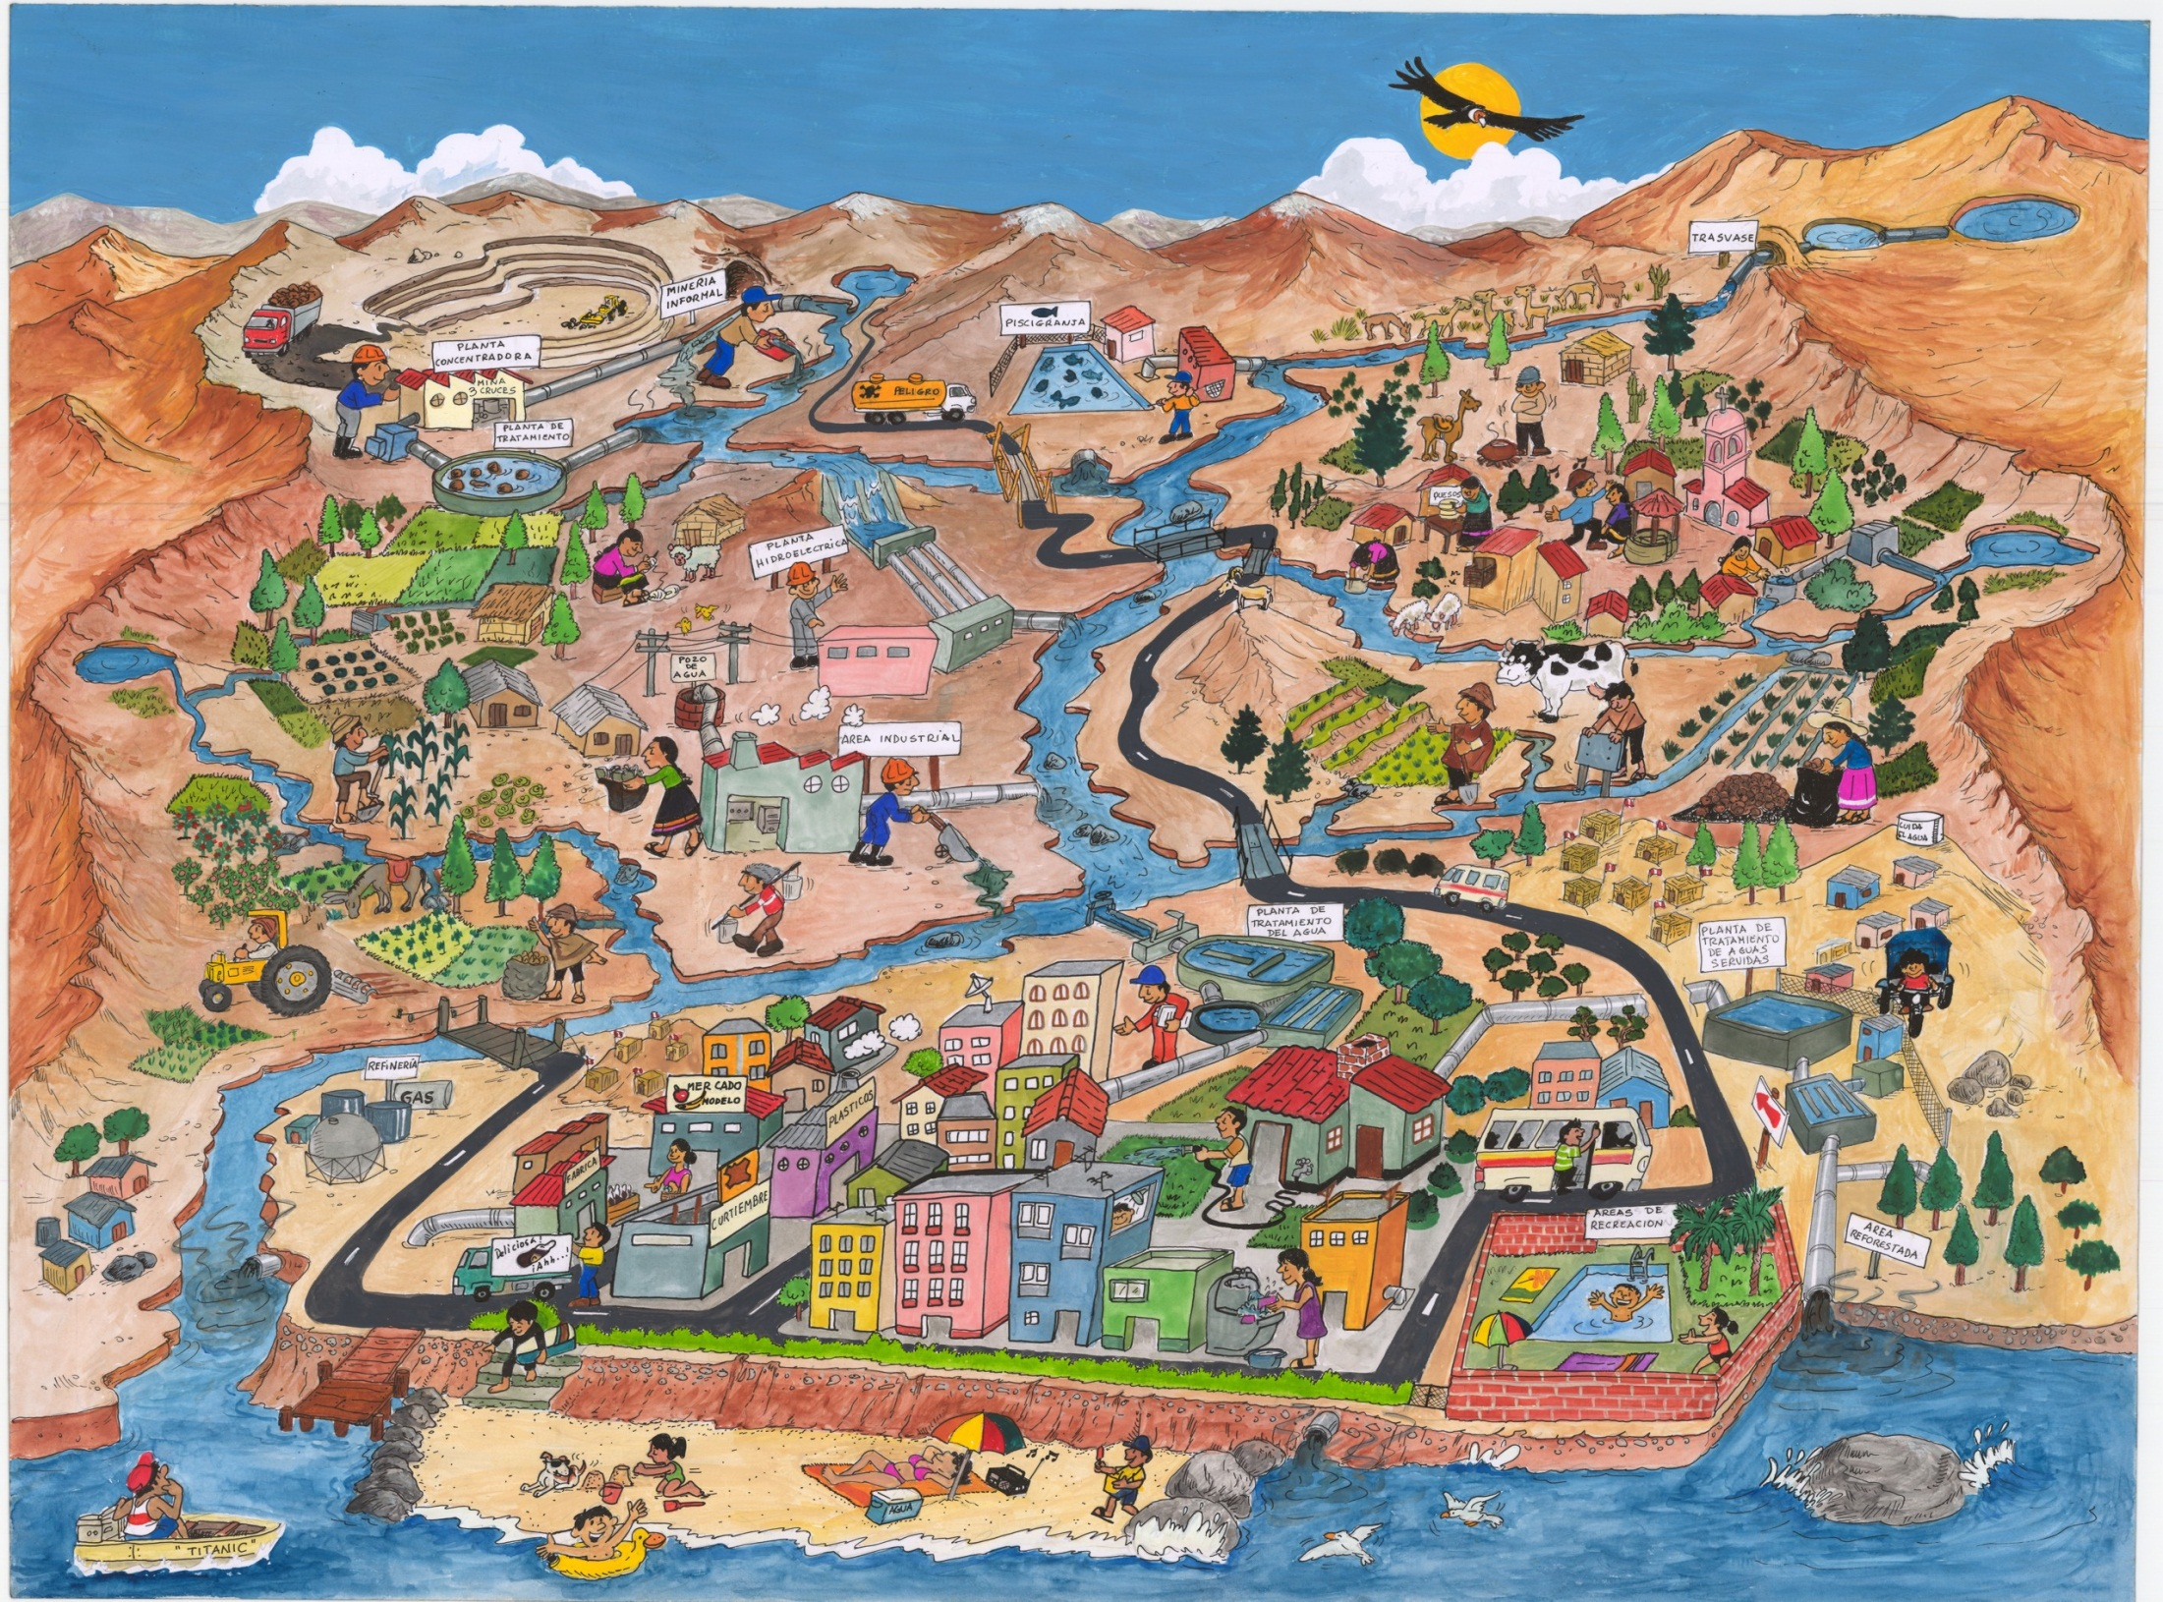

Slide 4
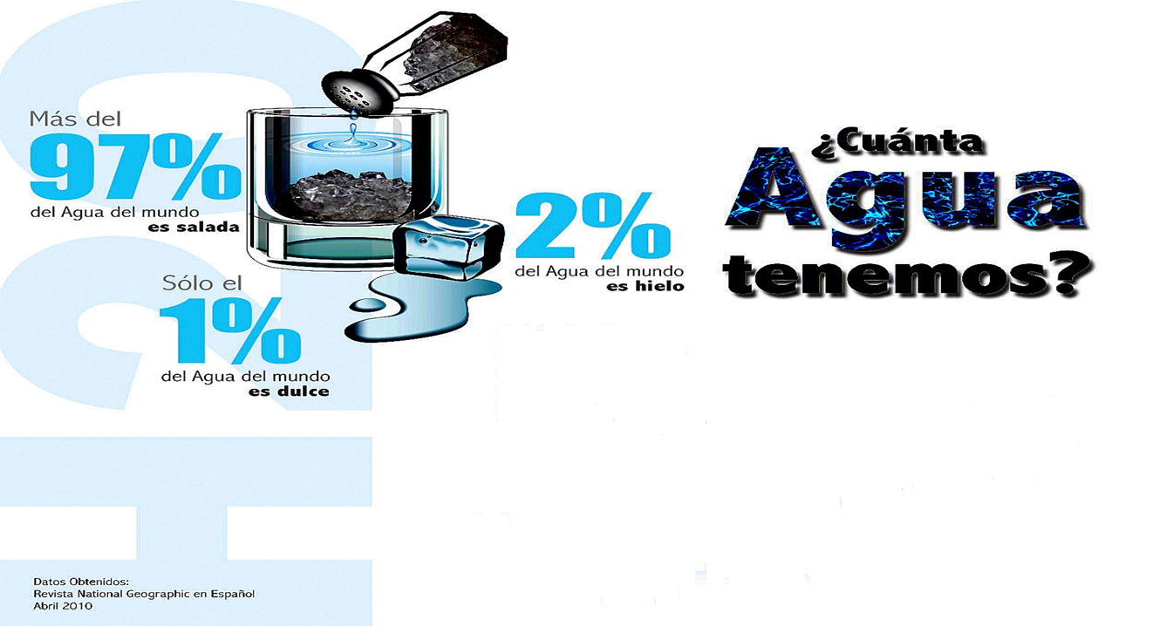

Slide 5
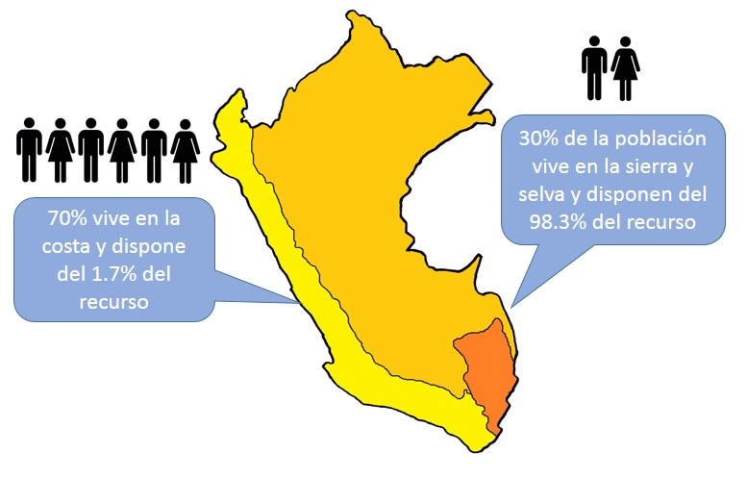
Distribución del agua en el Perú
Región hidrográfica
del Atlántico o Amazonas
Cuenta con 84 cuencas
Región hidrográfica
del Pacífico
Existen 62 cuencas
Región hidrográfica
del Titicaca
Tiene 13 cuencas
Notes:
La mala distribución del agua: en la costa hay más gente y menos agua; en la selva hay menos gente y más agua.
En cada región las costumbres son distintas y las actitudes también.

Slide 6
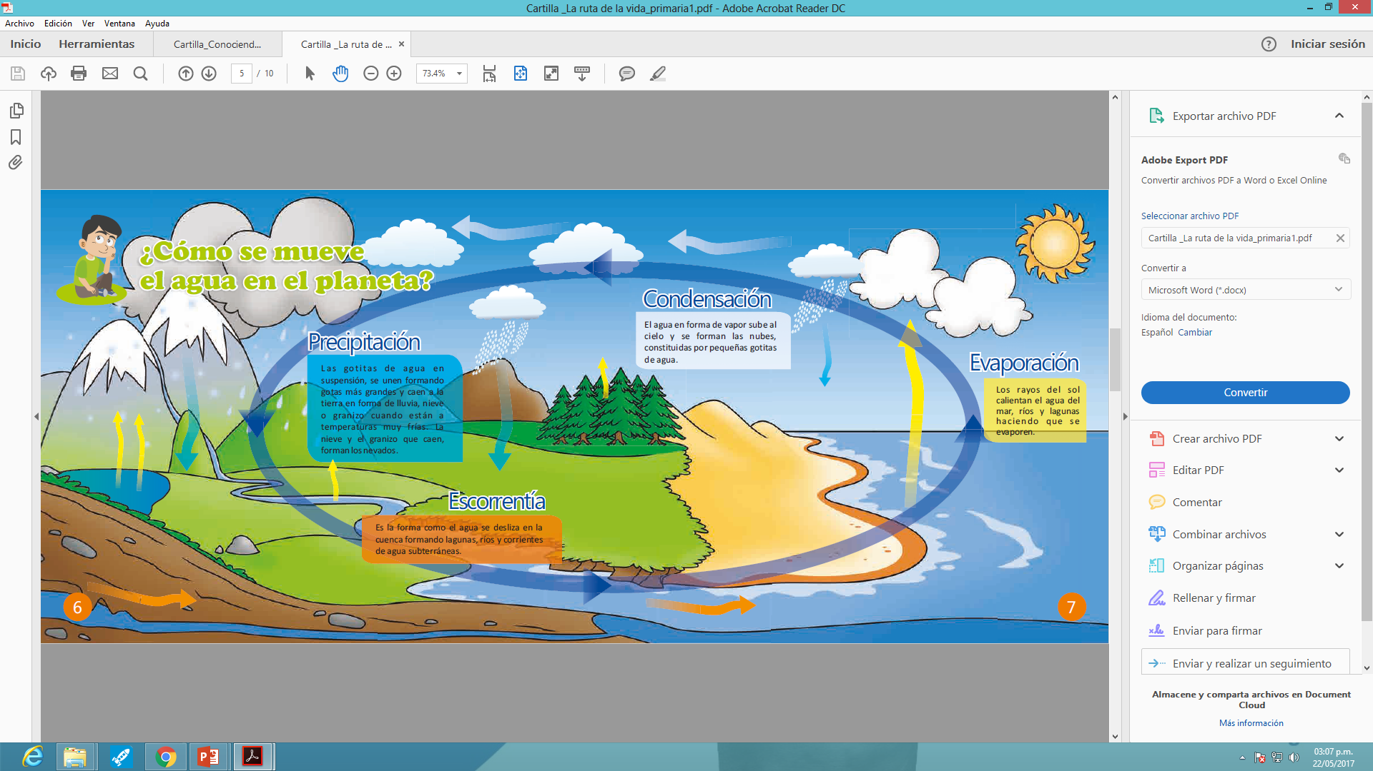
El ciclo del agua
Notes:
Explicar que este proceso se viene dando hace millones de años, pero que los lugares, los suelos donde se precipitan las lluvias, han cambiado. Aumentó las poblaciones, los cultivos y el desorden. Poblaciones que se afincaron en plenas quebradas d, por donde discurren las aguas que provienen de estas lluvias, ocasionando los desastres que ya hemos visto.
Conversar de la irresponsabilidad de la población y de las autoridades por dar licencias en zonas prohibidas. Que los asistentes cuenten su experiencia en sus cuencas.
Explicar que, debido al calentamiento global, las aguas calientan con más rapidez y aceleran este ciclo, no pudiendo, muchas veces, preveerse.

Slide 7
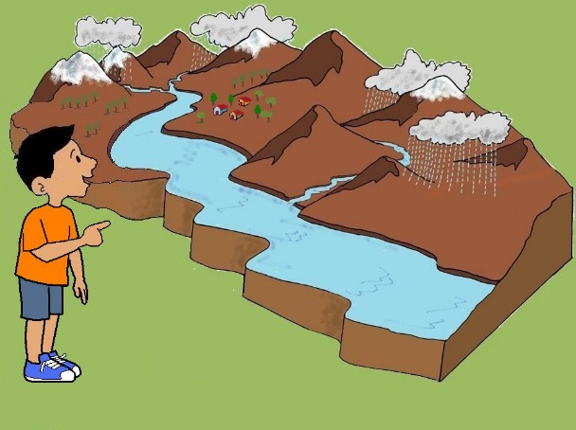
¿Qué es una CUENCA HIDROGRÁFICA?
Es el espacio geográfico delimitado por picos y crestas de los cerros, cuyas aguas discurren a un mismo río, lago o mar, donde viven personas, animales y plantas.
Permite que el agua que proviene de las montañas o del deshielo, descienda por la depresión hasta llegar al mar y, por efecto del ciclo del agua, regresa a las montañas.
Notes:
Explicar que cada cuenca tiene una problemática, con respecto al agua, distinta. Cada cuenca tiene actores diferentes. Pedirles que mencionen algunos de los actores de su respectiva cuenca.
Con una lluvia de ideas, se puede ir anotando en un papelote algunos de los problemas en la cuenca donde se encuentran

Slide 8
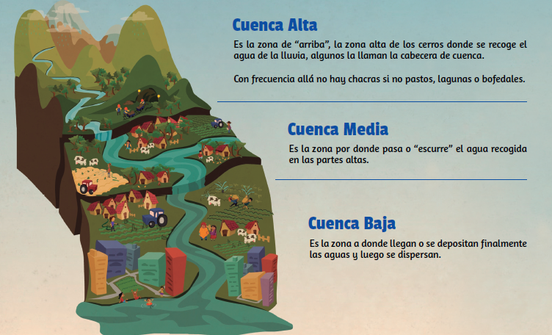
La cuenca se divide en:
Notes:
Explicar que cada cuenca tiene una problemática, con respecto al agua, distinta. Cada cuenca tiene actores diferentes. Pedirles que mencionen algunos de los actores de su respectiva cuenca.
Con una lluvia de ideas, se puede ir anotando en un papelote algunos de los problemas en la cuenca donde se encuentran

Slide 9
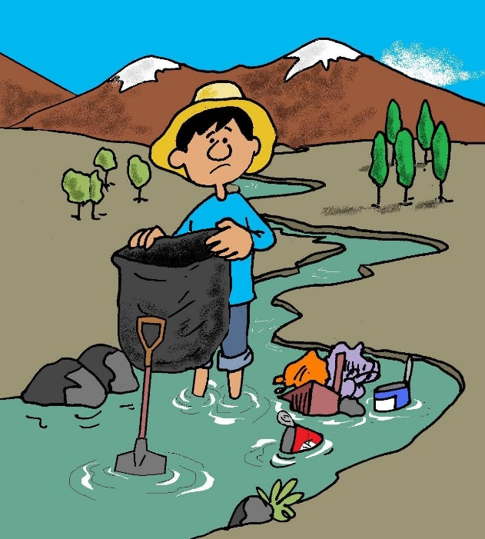
¿Cuándo contaminamos nuestras aguas?
Cuando alteramos nocivamente su estado natural, con la introducción de un agente totalmente ajeno a ese medio, causando inestabilidad, desorden, daño o malestar en el medio físico.

Slide 10
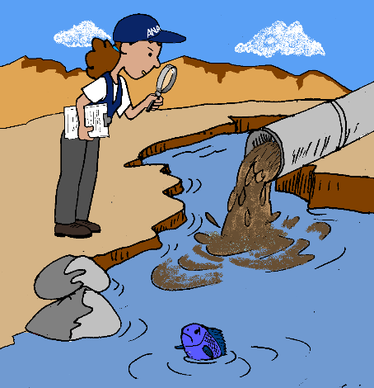
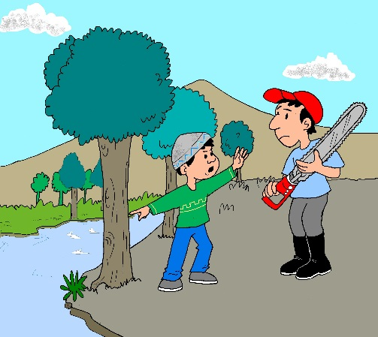
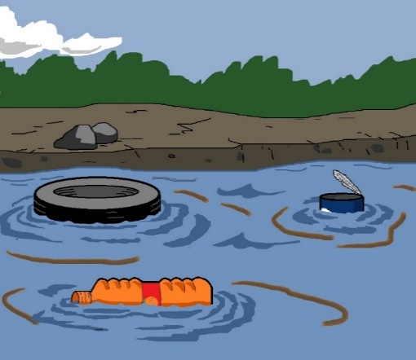
Principales fuentes contaminantes
Poblacional
  Las actividades productivas con mayor incidencia negativa son:
    Minería formal e informal
    Industria pesquera
    Complejos industriales
    Explotación de hidrocarburos
    Extracción forestal
    Agricultura
    Descargas de aguas residuales domésticas de las ciudades

Slide 11
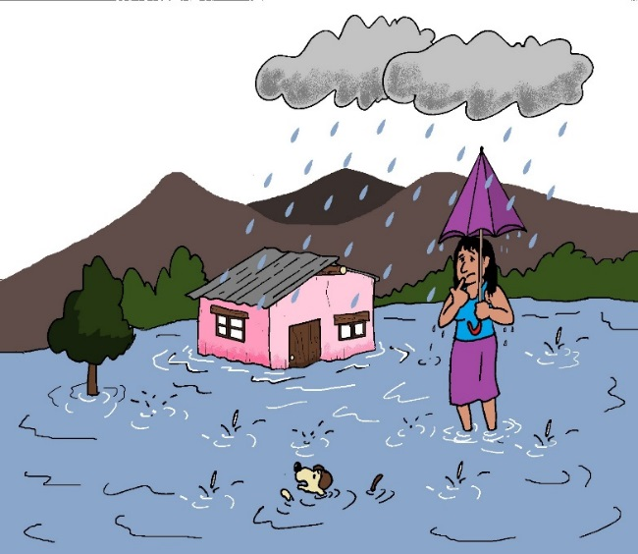
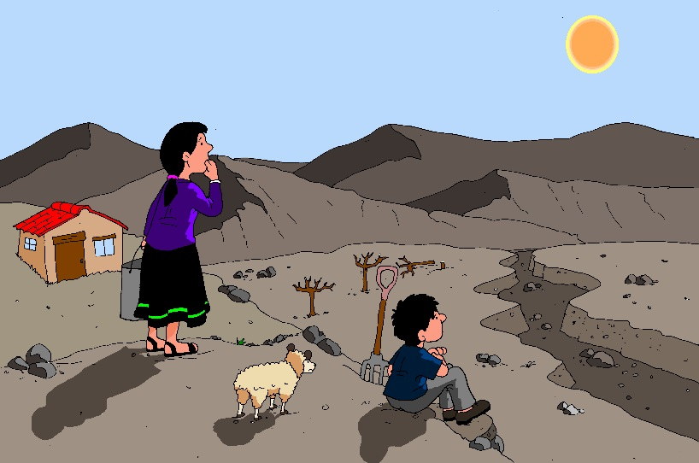
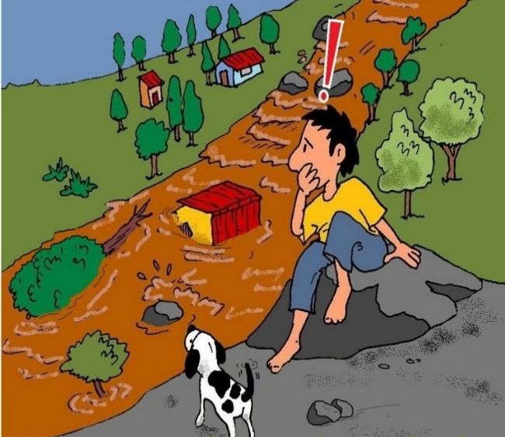
Cada vez más frecuentemente,
el fenómeno de El Niño y de La Niña, el cambio climático y la falta de prevención de desastres son causantes de inundaciones y sequías que afectan negativamente a la población y al desarrollo de los sectores productivos.
Emergencias
Producidas por los
Recursos hídricos

Slide 12
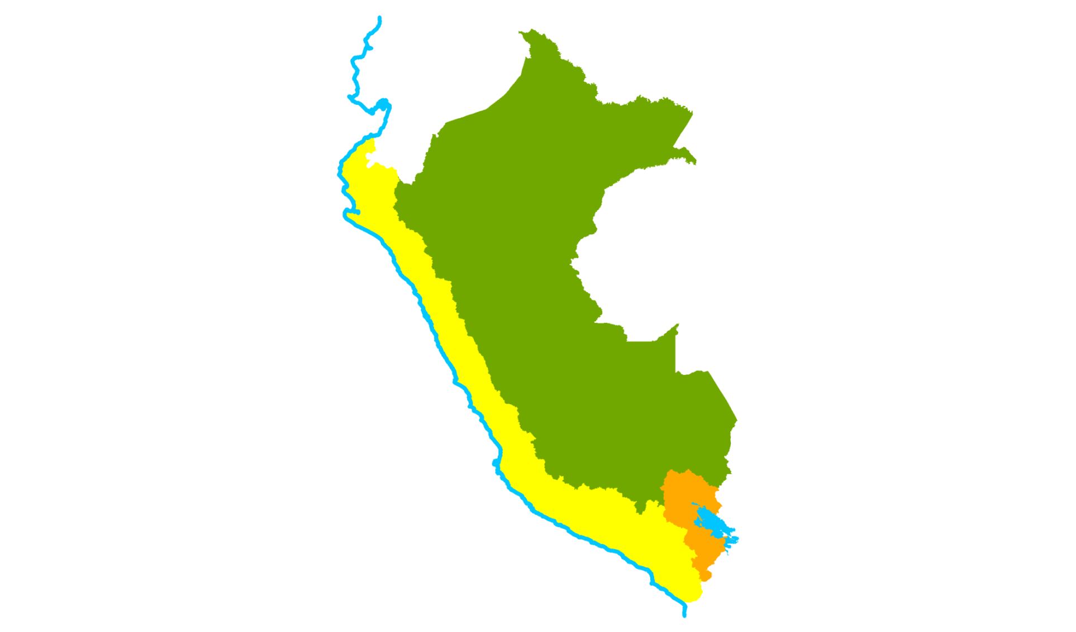
Poseemos el 1,89% del agua superficial del mundo
8vo país con mayor disponibilidad
Volumen anual promedio de agua:
1´768,172 MMC
Vertiente del Atlántico
Disponibilidad: 97,27%
Población: 30,76 %
Producción de PBI: 17,6%
Vertiente del Pacífico
Disponibilidad: 2,18%
Población: 65,98 %
Producción de PBI: 80,4%
Uso efectivo: 47%
No usado (mar): 53%
+ agua
- población
+ población
- agua
Vertiente del Titicaca
Disponibilidad: 0,56%
Población: 3,26%
Producción de PBI: 2%
Inadecuada distribución temporal y espacial de los recursos hídricos

Slide 13
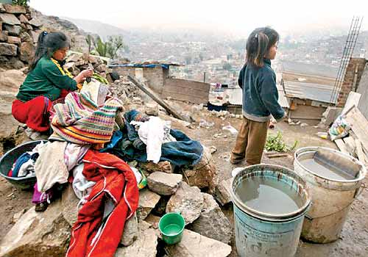
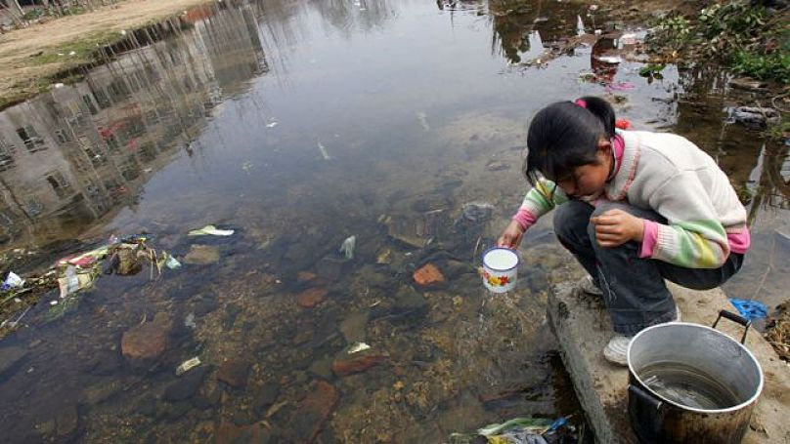
En el Perú más de 7 millones de personas no tienen acceso al servicio de agua potable y están expuestos a sufrir enfermedades por el consumo de agua contaminada
Calidad del agua y Salud Publica
La exposición prolongada a agua contaminada con plaguicidas, metales, antibióticos y residuos radiactivos, se asocia a cánceres, fallas renales, problemas cognitivos y otras enfermedades no transmisibles.
La presencia de estos contaminantes se atribuye a la mala agricultura, la minería, la deficiencia de los sistemas de saneamiento y otras prácticas industriales.
El agua no segura es causa de aproximadamente 88% de todas las enfermedades del mundo en desarrollo (banco mundial 2012)

Slide 14
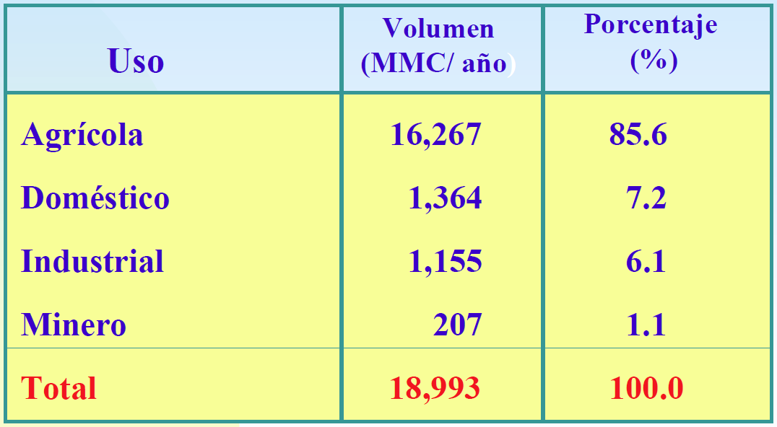
USO DE AGUA EN EL PERU

Slide 15
Principales fuentes contaminantes
Poblacional
  Las actividades productivas con mayor incidencia negativa son:
    Minería informal
    Industria pesquera
    Complejos industriales
    Explotación de hidrocarburos
    Extracción forestal
    Agricultura
    Descargas de aguas residuales domésticas de las ciudades

Slide 16
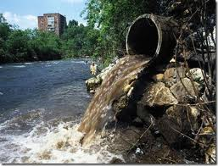
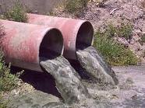
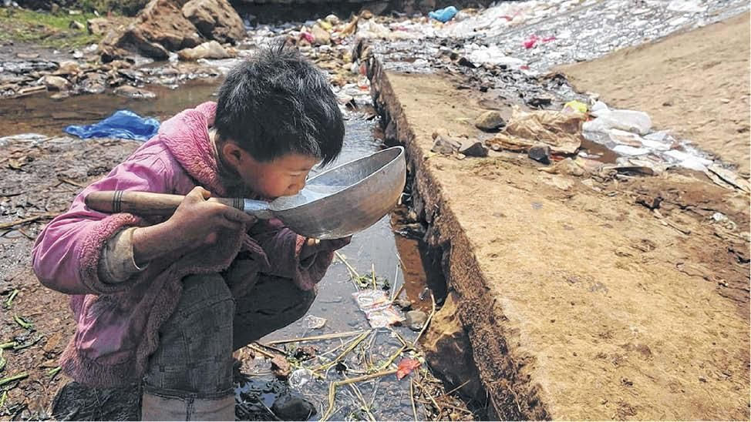
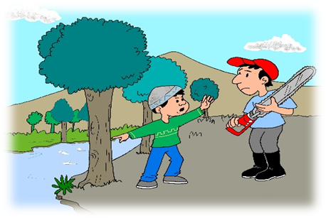
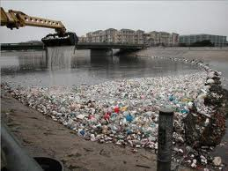
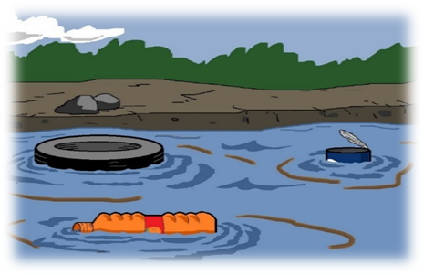
La Contaminación de las Fuentes de Agua

Slide 17
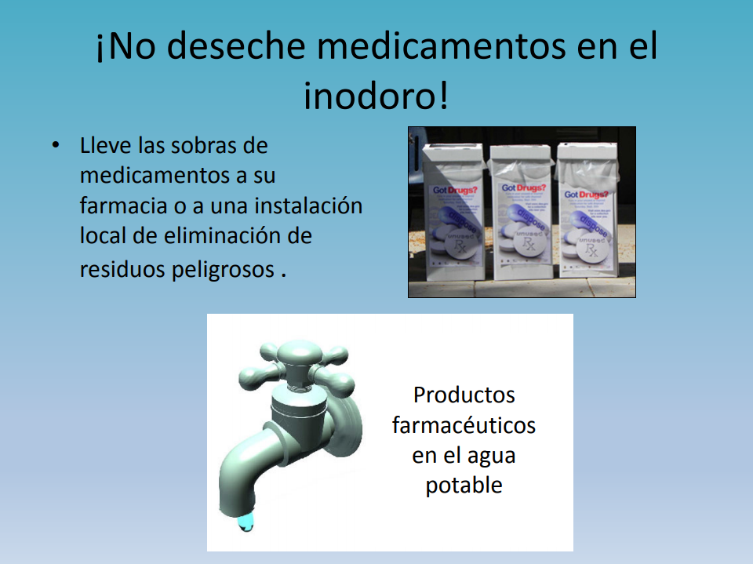

Slide 18
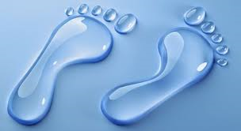
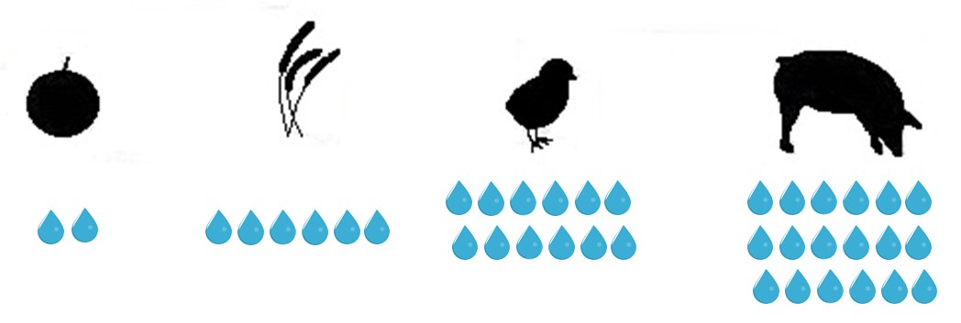
La Huella Hídrica
La HUELLA HÍDRICA, es el total de agua utilizada en la producción de un producto.
Incluye cuantificación y tipo de agua, cuándo y cómo es usada el agua.
¿Cuánta agua se consume en la producción de bienes de consumo?
Notes:
Explicar que este proceso se viene dando hace millones de años, pero que los lugares, los suelos donde se precipitan las lluvias, han cambiado. Aumentó las poblaciones, los cultivos y el desorden. Poblaciones que se afincaron en plenas quebradas d, por donde discurren las aguas que provienen de estas lluvias, ocasionando los desastres que ya hemos visto.
Conversar de la irresponsabilidad de la población y de las autoridades por dar licencias en zonas prohibidas. Que los asistentes cuenten su experiencia en sus cuencas.
Explicar que, debido al calentamiento global, las aguas calientan con más rapidez y aceleran este ciclo, no pudiendo, muchas veces, preveerse.

Slide 19
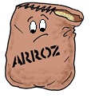
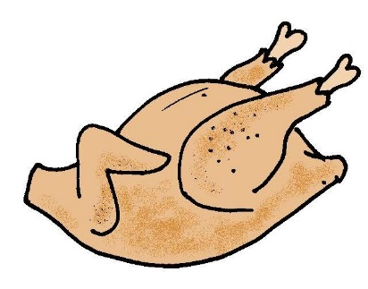
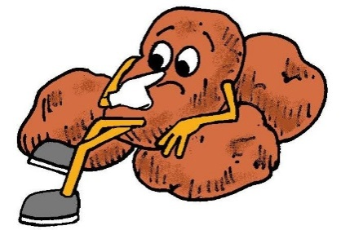

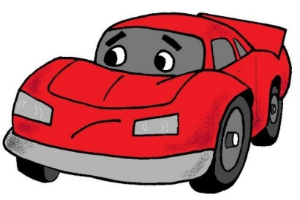
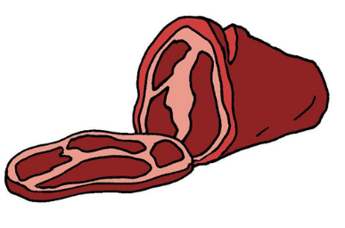
Algunos ejemplos…
Cultivar un kilogramo de ARROZ, requiere 3,400 litros de agua.
Producir un kilogramo de carne POLLO, requiere 15,500 lt. de agua.
Cultivar un kilogramo de PAPAS , requiere 900 lt. de agua.
Fabricar una HOJA de PAPEL de 80 gr., requiere 10 lt. de agua.
Producir un kilogramo de CARNE ROJA,
requiere 15,500 lt. de agua.
Fabricar un AUTO de una tonelada, requiere 400,000 lt. de agua.
Notes:
Explicar que este proceso se viene dando hace millones de años, pero que los lugares, los suelos donde se precipitan las lluvias, han cambiado. Aumentó las poblaciones, los cultivos y el desorden. Poblaciones que se afincaron en plenas quebradas d, por donde discurren las aguas que provienen de estas lluvias, ocasionando los desastres que ya hemos visto.
Conversar de la irresponsabilidad de la población y de las autoridades por dar licencias en zonas prohibidas. Que los asistentes cuenten su experiencia en sus cuencas.
Explicar que, debido al calentamiento global, las aguas calientan con más rapidez y aceleran este ciclo, no pudiendo, muchas veces, preveerse.

Slide 20
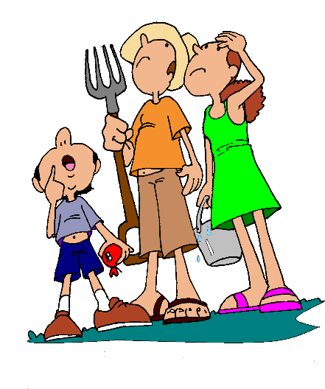
¡BUENAS PRÁCTICAS !
No desperdicies el agua,
otros la necesitan
No tirar desperdicios a los ríos, mares, lagunas, etc.
Reutiliza el agua
Para otras actividades

Slide 21
Advertencia: toda la información ha sido tomada de publicaciones de la Autoridad Autónoma del Agua. ANA
MUCHAS GRACIAS

